Slide 1
Semantisatieverhaal A:
Zaterdag was er een enorme chaos in Den Haag. De chaos is de toestand waarin alles door elkaar gebeurt, de wanorde. Mensen waren aan het demonstreren met spandoeken en borden. Demonstreren betekent meedoen aan een actie om te laten zien dat je ergens voor of tegen bent. Maar toen was er een groep mannen, van onze bevolking (dat zijn alle mensen die in een land of gebied wonen), in zwarte kleding die de beslissing namen om te gaan rellen. Ze hadden de keuze gemaakt, het besluit genomen om te gaan rellen. Misschien heb je het wel gezien bij het Jeugdjournaal. Ik heb het even gecontroleerd toen ik mijn vriend erover hoorde vertellen. Controleren betekent nagaan of iets klopt of volgens de regels gaat. Het klopte. Ze vormden of waren een grote groep van 1500 mensen. Ze liepen de snelweg op en gooiden met stenen. Ze staken een politieauto in brand. Echt verschrikkelijk! Ze deden alsof ze de macht hadden. Alsof ze de baas waren. De demonstratie was tegen mensen die uit het buitenland naar Nederland komen. De mensen die demonstreerden vinden dat er teveel buitenlanders in Nederland zijn en dat de regering ze moet tegen houden. Maar er zijn ook politieke partijen die vinden dat er géén strengere regels moeten komen voor mensen die naar Nederland willen verhuizen. De politieke partij is de groep mensen met dezelfde ideeën voor een stad of land. Zij spreken namens hun kiezers. Ze spreken voor, of uit naam van de mensen die op hun stemmen of lid zijn van de betreffende partij. Demonstreren mag in Nederland. Maar denken de relschoppers dat we al dat geweld goedkeuren? Dat we zeggen dat we dat goed vinden? Natuurlijk niet! Veel mensen zijn boos nu. En er zijn ook veel mensen opgepakt door de politie.
A
Notes:
Woordenoverzicht
goedkeuren: zeggen dat je iets goed vindt de chaos: de toestand waarin alles door elkaar gebeurt, de wanorde namens: voor, uit naam van vormen: zijn, maken de politieke partij: de groep mensen met dezelfde ideeën voor een stad of land de beslissing: de keuze die gemaakt is, het besluit controleren: nagaan of iets klopt of volgens de regels gaat de macht hebben: de baas zijn de bevolking: alle mensen die in een land of gebied wonen demonstreren: meedoen aan een actie om te laten zien dat je ergens voor of tegen bent

Slide 2


Gerarda Das
Antoinette Duijf
Mandy Routledge
Francis Vrielink
Week 39 – 23 september 2025
Niveau A

Slide 3
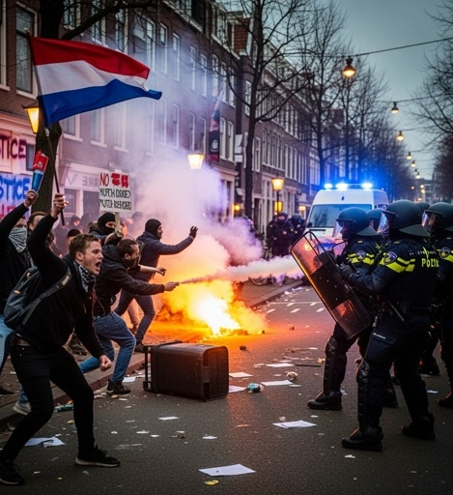
de chaos

Slide 4
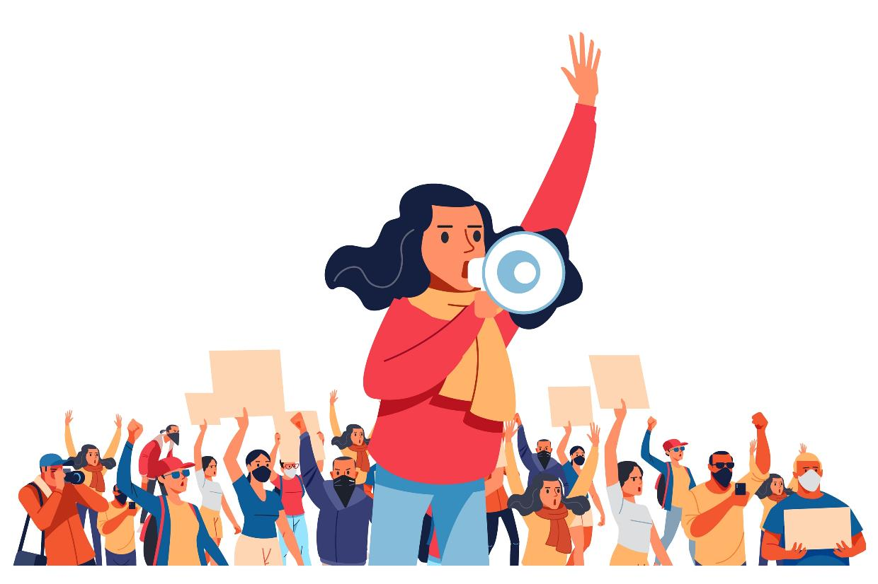
demonstreren

Slide 5
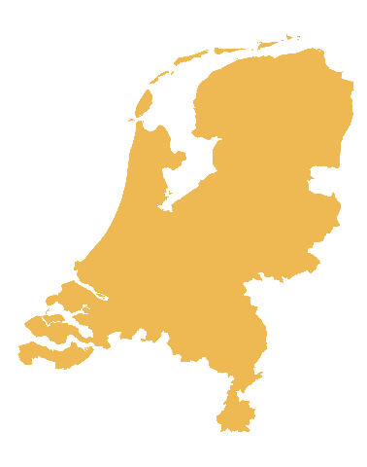

de bevolking

Slide 6
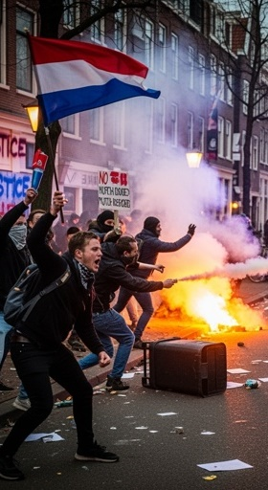

de beslissing

Slide 7

controleren

Slide 8
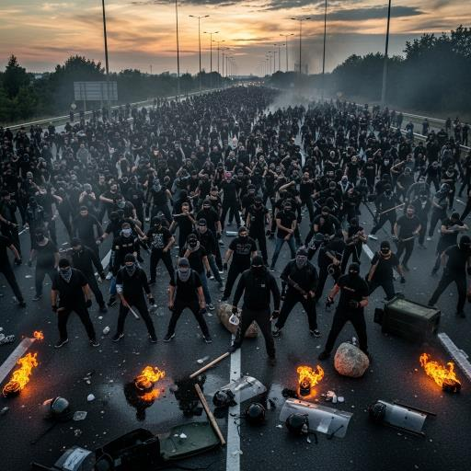
vormen

Slide 9
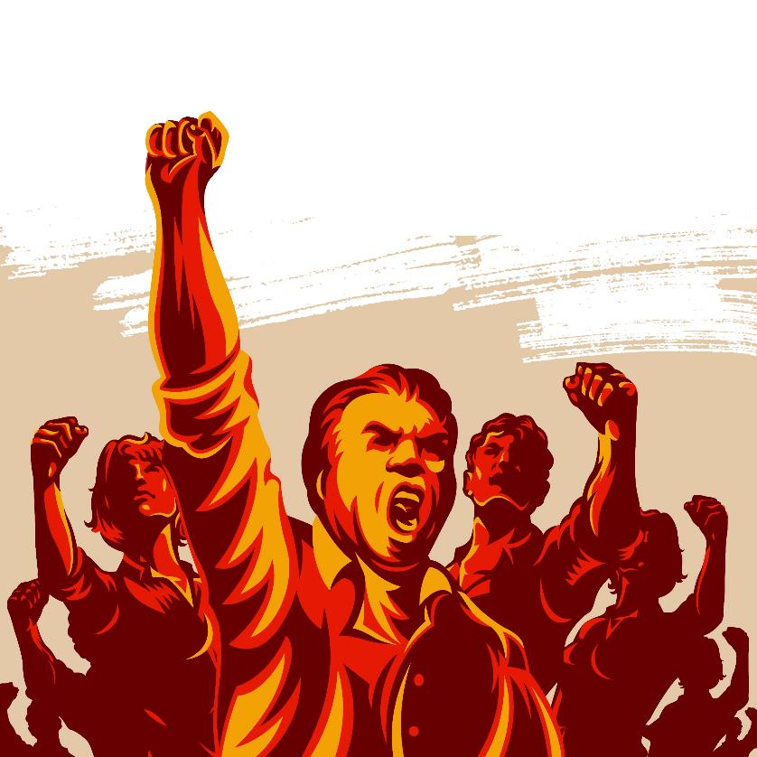
de macht hebben

Slide 10
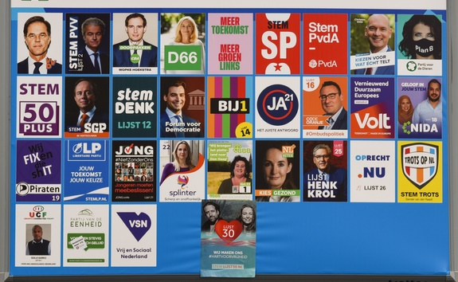
de politieke partij

Slide 11
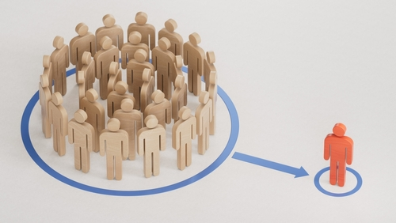
namens

Slide 12
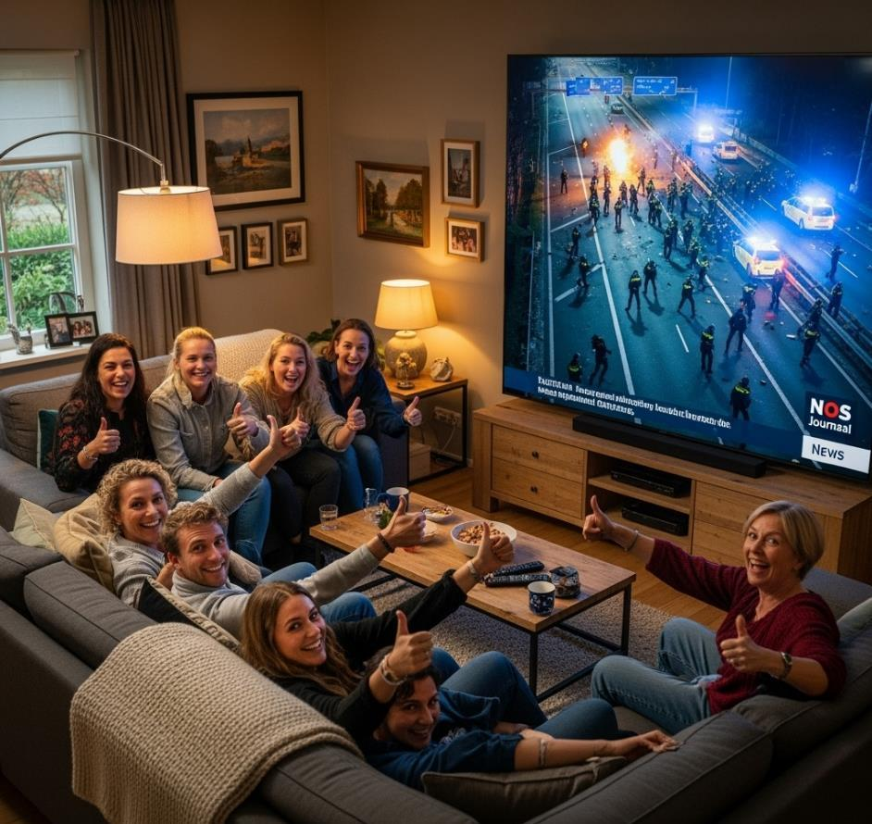
goedkeuren

Slide 13
Op de woordmuur:

Slide 14

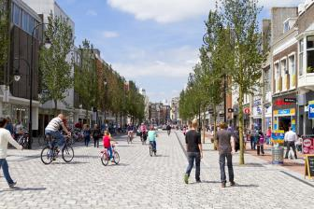

de chaos
de orde
= de toestand waarin alles door elkaar gebeurt, de wanorde
Zaterdag was er een enorme chaos in Den Haag.
= de toestand waarin alles bewust zo is of gaat als bedoeld
Er was orde in de straten, iedereen hield zich aan de regels.

Slide 15


controleren
negeren
= nagaan of iets klopt of volgens de regels gaat
Ik heb op een nieuwssite gecontroleerd of de informatie klopte.
= ergens geen aandacht besteden , niet nakijken
De vrouw negeert haar collega.

Slide 16
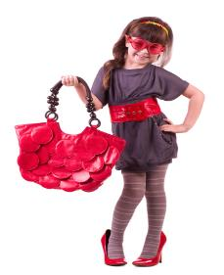


namens
zelf
= voor, in plaats van
De politieke partij spreekt namens hun kiezers.
= persoonlijk
Zij mag vandaag zelf bepalen welke kleren ze aandoet.

Slide 17

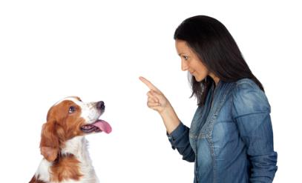
de macht hebben
ondergeschikt zijn
= de baas zijn
Ze deden alsof ze de macht hadden.
= wie iemand anders moet of wil gehoorzamen
Een hond is ondergeschikt aan zijn baas.

Slide 18
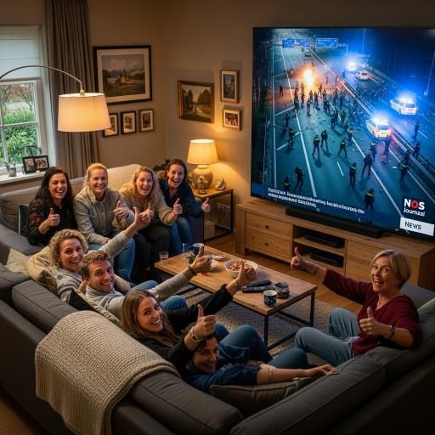
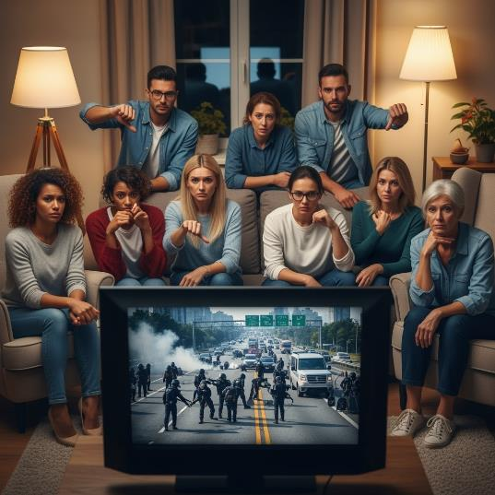
goedkeuren
afkeuren
= zeggen dat je iets goed vindt
Denk je dat wij geweld goedkeuren? Echt niet!
= zeggen dat je het verkeerd vindt
Wij keuren geweld af!

Slide 19




de politieke partij
= de groep mensen met dezelfde ideeën voor een stad of land
Groen Links
VVD
CDA
Er zijn 27 politieke partijen die meedoen aan de verkiezingen.

Slide 20
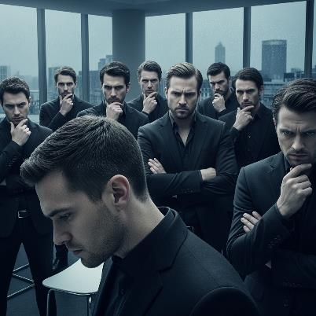


Een groep mannen nam de beslissing om te gaan rellen.
de beslissing
de overweging
de situatie
= de keuze die gemaakt is, het besluit

Slide 21
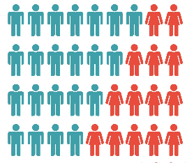
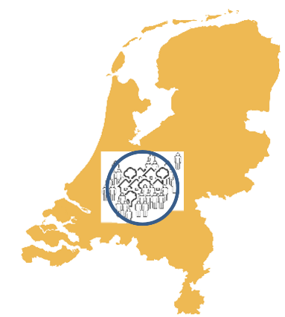
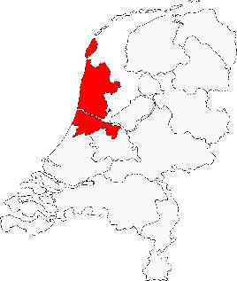
de inwoners
het aantal
de bevolking
= alle mensen die in een land of gebied wonen
het gebied

Slide 22
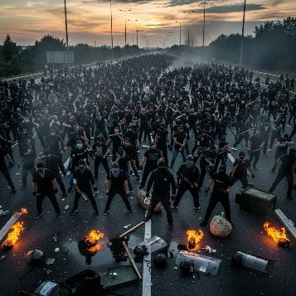
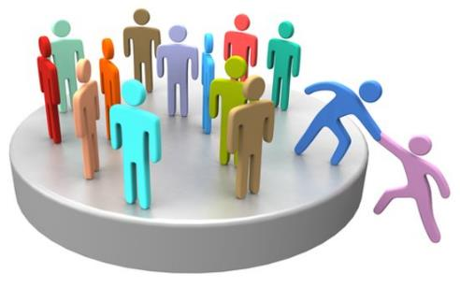
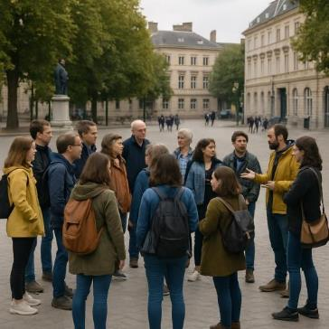
vormen
= maken, zijn
de groep
verzamelen
aansluiten bij

Slide 23


de actievoerder
demonstreren
= meedoen aan een actie om te laten zien dat je ergens voor of tegen bent
het spandoek

Slide 24


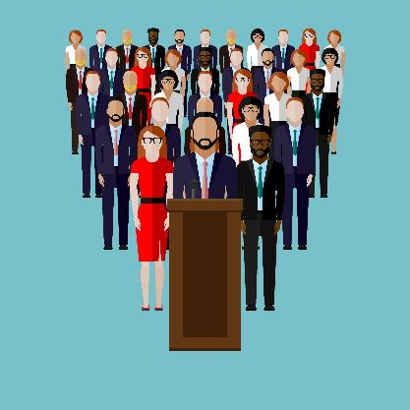
de kiezers
namens
de vrienden
= voor, in plaats van
de bevolking van Nederland

